Slide 1
SÉANCE C1 · MODULE 4
Au comptoir, chez Marcel
Quatorze répliques, une minute quarante. Voilà ce que dure une commande au comptoir — et c'est l'intention même que le programme donne à cette situation.
75 minutes · Commander au comptoir
Notes:
Première séance du défi 2. C'est le cœur du module : « commander au comptoir et comprendre l'information donnée par le préposé », en compréhension orale comme en production orale.

Slide 2
OBJECTIFS DE LA SÉANCE
À la fin, je serai capable de…
1
suivre une commande complète du début à la fin ;
2
repérer qui parle et à quel moment ;
3
reconnaître les questions du préposé ;
4
retenir un numéro de commande.
C1 · Commander au comptoir
2
Notes:
Lire les objectifs à voix haute. Y revenir au billet de sortie.

Slide 3
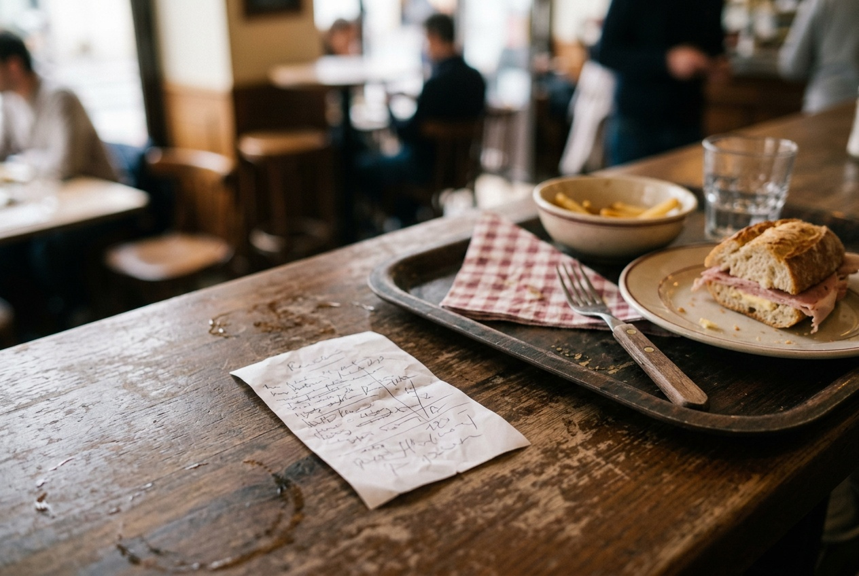
OBSERVATION
Combien de temps ça prend, une commande ?
Qu'est-ce qu'il y a d'écrit sur un reçu ?
À quoi sert le numéro ?
Que se passe-t-il si on l'oublie ?
Combien de phrases faut-il dire pour commander ?
C1 · Commander au comptoir
3
Notes:
Faire estimer le nombre de phrases avant d'écouter le dialogue. Les élèves surestiment presque toujours : la commande réelle tient en cinq ou six phrases du client.

Slide 4
DIALOGUE · 1 DE 4
Je voudrais un trio
Écoutez d'abord, diapo masquée.
STEVE
Bonjour ! Prochaine personne, s'il vous plaît.
YOLETTE
Bonjour. Je voudrais un trio sandwich au poulet, s'il vous plaît.
STEVE
Avec salade ou avec frites ?
YOLETTE
Avec salade, s'il vous plaît.
C1 · Commander au comptoir
4
Notes:
La deuxième réplique contient tout ce qui a été appris au bloc B : la formule polie, le trio, et « au poulet ». Le faire remarquer.

Slide 5
DIALOGUE · 2 DE 4
Quel format ?
STEVE
Et comme breuvage ?
YOLETTE
Un jus de pomme. Est-ce que je peux avoir une soupe aussi ?
STEVE
Oui. Quel format ? Petit, moyen ou grand ?
YOLETTE
Petit, s'il vous plaît. La soupe aux légumes.
C1 · Commander au comptoir
5
Notes:
Le préposé pose ses questions une à la fois. Le signaler : c'est pour ça qu'il ne faut pas tout dire d'un coup au début.

Slide 6
DIALOGUE · 3 DE 4
Pour ici ou pour emporter ?
STEVE
Parfait. Pour ici ou pour emporter ?
YOLETTE
Pour ici.
STEVE
Ça fait onze dollars et quarante. Débit ou comptant ?
YOLETTE
Débit, s'il vous plaît.
C1 · Commander au comptoir
6
Notes:
Les deux questions les plus déroutantes du module sont ici. Les faire répéter par tout le groupe avant de passer à la suite.

Slide 7
DIALOGUE · 4 DE 4
Votre numéro est le 42
STEVE
Merci. Voici votre reçu. Votre numéro est le 42.
YOLETTE
Le 42. Merci beaucoup.
C1 · Commander au comptoir
7
Notes:
Yolette répète le numéro : c'est la stratégie à enseigner. Répéter un chiffre à voix haute est la façon la plus sûre de le retenir.

Slide 8
ANALYSE
Qui parle, et pour dire quoi
LE PRÉPOSÉ
LE CLIENT
appelle la personne suivante
salue et dit ce qu'il veut
pose une question à la fois
répond en deux mots
donne le montant
dit comment il paie
donne le numéro
répète le numéro
Le client parle moins que le préposé : il répond surtout.
C1 · Commander au comptoir
8
Notes:
Diapo à photographier. C'est la découverte de la séance et elle rassure : commander, c'est surtout écouter et répondre court.

Slide 9
RÉPÉTER LE NUMÉRO À VOIX HAUTE
« — Votre numéro est le 42. — Le 42, merci. »
Le numéro est aussi écrit sur le reçu. Le répéter sert à deux choses : le retenir, et vérifier qu'on a bien entendu. Dans le bruit d'un casse-croûte, l'un et l'autre valent la peine.
C1 · Commander au comptoir
9
Notes:
Diapo à photographier. Faire l'exercice en paires : un élève dit un nombre entre 10 et 99, l'autre le répète. Trente secondes.

Slide 10
COMPRÉHENSION
Vrai ou faux ?
Répondez d'après le dialogue.
1
Yolette commande un trio sandwich au poulet.
2
Elle choisit les frites comme accompagnement.
3
Elle prend une petite soupe aux légumes.
4
Elle emporte son repas au centre.
5
Son numéro de commande est le 42.
C1 · Commander au comptoir
10
Notes:
Faire justifier chaque « faux » par la réplique exacte du dialogue.

Slide 11
CORRECTION
Vrai ou faux ?
Correction — on lit la réponse, on ne commente pas l'erreur.
1
Yolette commande un trio sandwich au poulet. » vrai
2
Elle choisit les frites comme accompagnement. » faux — la salade
3
Elle prend une petite soupe aux légumes. » vrai
4
Elle emporte son repas au centre. » faux — pour ici
5
Son numéro de commande est le 42. » vrai
C1 · Commander au comptoir
11
Notes:
Corriger en groupe. Donner la bonne réponse, sans revenir sur qui s'est trompé.

Slide 12
BILLET DE SORTIE
Écrivez la commande que vous feriez chez Marcel.
Commencez par « Bonjour. Je voudrais… »
Quatre lignes suffisent.
C1 · Commander au comptoir
C1 · Commander au comptoir
12
Notes:
Devoir court. Il servira de point de départ à la séance C2, sur la formule polie.

